Slide 1
Kibana 5简要指南
EFK 系列之 Kibana

Slide 2
Kibana 是什么
Kibana 是开源的，基于浏览器的数据可视化和挖掘工具
Kibana 是 Elastic Stack 的一员
Kibana 是 数据存储分析服务 Elasticsearch （简称：ES）的查询展示服务

Slide 3
Kibana 基本功能简介
Discover：总览存储的数据。提供时间过滤，字段过滤等功能。
Visualize：创建与管理多种可视化图表工具集。
Dashboard：可自由排列已保存的可视化图表的仪表盘。
Timelion：基于时间序列的可视化工具。
DevTools：开发工具，可以直接操作ES。
Management：管理配置工具。

Slide 4
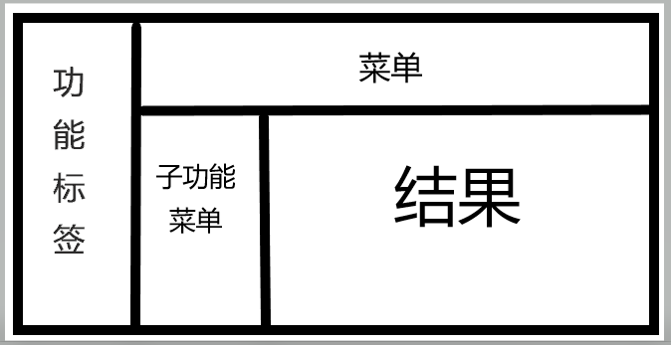
Kibana 操作界面示意图

Slide 5
Kibana 常用功能
Management
Discover
Visualize
DevTools

Slide 6
Management
Index Patterns: 索引管理。所有操作都基于索引。
Saved Objects: 保存对象管理
Advanced Settings: 高级配置管理

Slide 7
Management - IndexPatterns
配置索引模式（Create Index Pattern）：索引是由数据输出方（比如：Fluentd）建好存储在ES里的。这里仅配置要处理的索引。支持通配符（*）。
yx1628 项目中的索引格式是 yx1628-版本-日期。版本格式：v1。时间格式：2018.03.01。
Yx1628项目可以按年、月、日逐级建立索引模式。
例：yx1628-* 表示所有yx1628项目的索引。yx1628-v1-2018* 表示yx1628项目 v1 版本下2018年的所有索引。

Slide 8
Management - IndexPatterns
Time Filter field name：建好索引模式后（ES中需要有匹配的索引），在Time Filter field name 下拉列表中可以选择作为时间过滤条件的字段的名称。如果所有字段中仅有一个time类型字段会被默认选中。
时间过滤字段很重要。表示数据产生时间。所有数据默认按照该字段排序。

Slide 9
Management - IndexPatterns
建立好的索引模式都在Kibana Management – IndexPatterns 页面的中间以列表形式显示。
点击一个索引模式，页面右方显示该模式的所有字段和管理按钮（设为默认，刷新字段，删除索引模式）。
‘_’开头的字段是ES的私有字段。
字段信息中包含类型，格式，是否可搜索，是否可聚合等。

Slide 10
Management – Saved Objects
管理已保存的对象（Dashboard，Searches，Visualizations）
具体功能：查找，查看详细信息，删除，导入，导出

Slide 11
Kibana 常用功能
Management
Discover
Visualize
DevTools

Slide 12
Discover
查看某个索引一段时间内的数据总量
选择时间段
过滤结果
选择显示字段
查看某条数据的具体信息
保存，打开，共享搜索对象

Slide 13
Discover – 控制搜索条件
先选择索引，如果只有一个索引则默认被选中。
Selected Fields：结果中显示的字段。默认是_source，即所有用户数据
鼠标移动到 Available Fields 中的字段名上时，字段名旁出现 Add 按钮，点击将该字段添加到 Selected Fields 中，结果中显示的字段相应变化。
如果要取消，则在 Selected Fields 中点击 Remove 按钮。

Slide 14
Discover – 字段过滤
点击 Available Fields 中的字段名，页面上显示 Quick Count ，并显示该字段 5 个值，按该值出现的次数排列。
点击值右方 +，- 按钮，可以快速添加过滤条件。+ 表示过滤条件：字段 is 值。- 表示过滤条件：字段 is not 值。
点击 Visualize 按钮（如果有）可以快速建立一个可视化图表。
过滤条件置于 Add a filter 一栏中。
鼠标移动到过滤条件上进行启用/失效，取反，删除，编辑等操作。

Slide 15
Discover – 时间过滤
点击 Discover 页面右上角的 < 时间段 >，编辑时间过滤条件。
三个标签：Quick，Relative，Absolute。选择后编辑即可。
在结果中的图表中点击鼠标左键并拖动，选择某段时间内的结果，也将调整时间过滤器
时间段两端的箭头是时间过滤条件历史记录的前一个/下一个按钮。

Slide 16
Discover – 菜单
可以新建，保存，打开，共享 Discover
保存的 Discover 在 Management 中的 Saved Objects 。删除、导入、导出操作需要在 Saved Objects 页面操作。

Slide 17
Discover – 结果
图表中显示某个时间段内固定时间间隔中收到的文档个数统计
点击并拖动选择可以调整时间段
点击结果中的一行开头的右三角图标可以展开结果
展开后可以选择 Table 或者 Json 形式查看。

Slide 18
Visualize
数据可视化功能
可以通过向导建立多种可视化图表
保存的可视化图表可以作为 Dashboard 的素材

Slide 19

Visualize - Vertical Bar
点击 + 按钮然后点击 Vertical Bar
点击保存的 Index Pattern
修改 Data 标签下的 Metrics 和 Buckets 并接受变更（ ）以调整结果集

Slide 20
Dev Tools
开发工具
可以写 DSL ，快速执行，查看结果

Slide 21
Dev Tools – 基本语句
搜索：GET [INDEX]/[TYPE]/_search {“query”: {“match_all”: {}}}
Size 参数：size=0时仅显示符合条件的文档的个数，不返回具体结果。例：GET _search?size=0
模糊(全文)匹配条件：{“query”: { “match”: { “FIELD”: “VALUE”} }}
多个匹配条件：{“query”: { “bool”: { “must”:[“match”: { “FIELD”: “VALUE”} ]}}}
Bool 过滤中must 表示所有条件必须匹配，must_not表示所有条件都不能匹配，shoud表示至少有一个条件匹配

Slide 22
Dev Tools – 基本语句
match 子句中的VALUE值不要写带空格，非字母数字的文本，有可能多匹配。原因是ES默认情况下会对string类型的数据进行分词处理，而match匹配的是分词。
如果想知道ES是如何分析的可以通过API查看：GET /_analyze
{ “analyzer”: “standard”, “text”: “Text to analyze” }

